Slide 1
Сплочение группы (класса) через коллективно – творческую деятельность
Подготовила и провела в рамках
педагогического совета
воспитатель I категории
Кудосина Фарида Мансуровна
25 марта 2020 года

Slide 2
Сплочение группы (класса) через коллективно – творческую деятельность
Коллектив — это группа людей, являющаяся частью общества, объединенная с ним общими целями, ставшими мотивами совместной деятельности. Иными словами, «коллектив возможен только при условии, если он объединяет людей на задачах деятельности, явно полезной для общества»

Slide 3
Понятие "Коллективно творческое дело" было введено Ивановым Игорем Петровичем, как социальная деятельность детской группы, направленная на создание нового продукта (творческого продукта).

Slide 4
Антон Семёнович Макаренко выделял следующие признаки коллектива:
- общественно ценные цели;
совместная деятельность по их достижению;
отношения взаимной ответственности;
- организация органов самоуправления;
- направленность деятельности на общую пользу.

Slide 5
Существует ряд условий
1.Воспитательные задачи коллектива решаются успешно, когда цели
деятельности увлекательны для всех или, по крайней мере, для
большинства его членов.
2. Выбирая деятельность для коллектива, необходимо учитывать личные интересы ребят и опираться на эти интересы.
3. Важным условием успешной деятельности коллектива является такая ее организация, при которой каждый ребенок становится активным участником.
4. При организации коллективной деятельности важно учитывать мотивы участия в ней.

Slide 6
Принципы:
принцип сознательности и активности обучающихся;
принцип доступности и посильности обучения и воспитания личности;
каждый ребёнок талантлив;
принцип связи теории с практикой, обучения и воспитания с жизнью;
принцип толерантности.

Slide 7
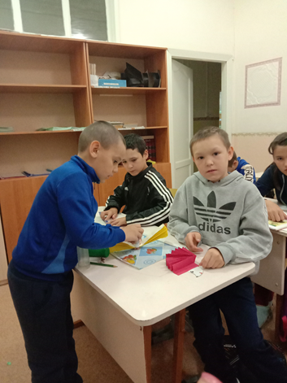
В процессе КТД ребята приобретают навыки общения, учатся работать в группах, делить успех и с другими, брать на себя ответственность, узнают друг о друге много нового. Таким образом, происходят одновременно два важных процесса:
формирование личности школьника;
- формирование и сплочение коллектива.

Slide 8
Структура коллективно – творческой деятельности
Первая стадия: становление коллектива (стадия первоначального сплочения). Организатор коллектива - педагог, от него исходят все требования.
Целью первой стадии становится выявление работоспособного актива и сплочения на основе общей цели или деятельности.
Вторая стадия: усиливается влияние актива. Теперь уже актив не только поддерживает требования педагога, но и сам предъявляет их к членам коллектива.
Целью второй стадии становится объединение детей, чтобы не было разрозненных групп.
Третья и последующая стадии характеризуют расцвет кол
лектива.
Целью становится деятельность на пользу другим людям.

Slide 9
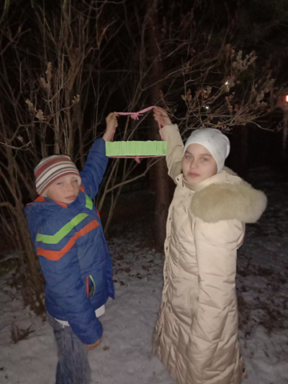
ИЗО деятельность.

Slide 10
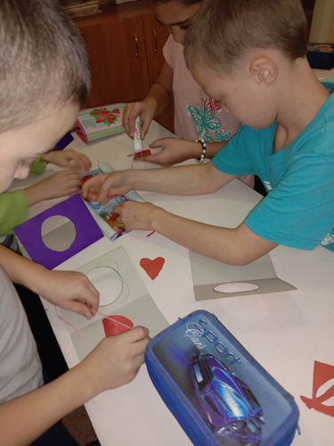
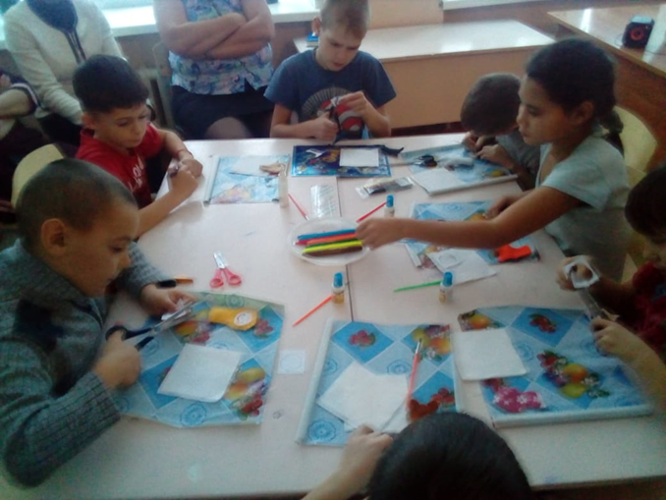

Slide 11
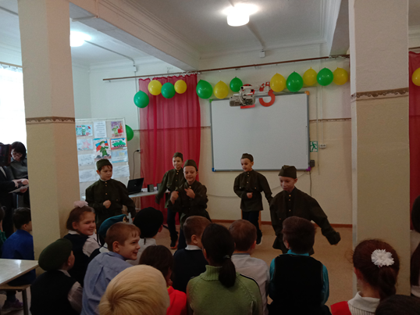
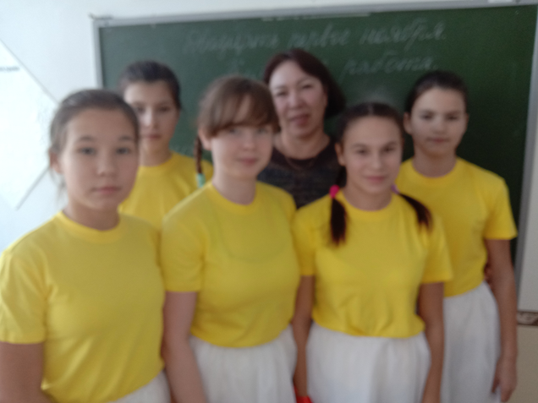
участие в общешкольных мероприятиях

Slide 12
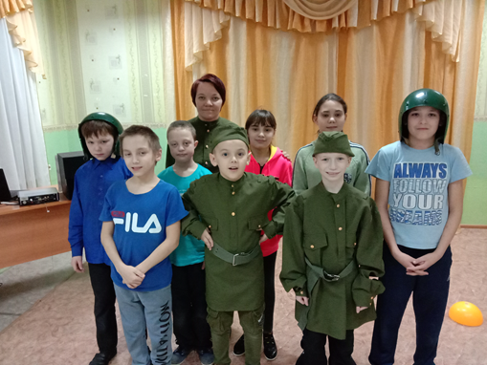
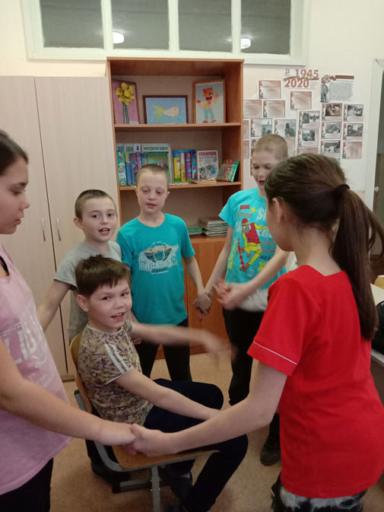

Slide 13
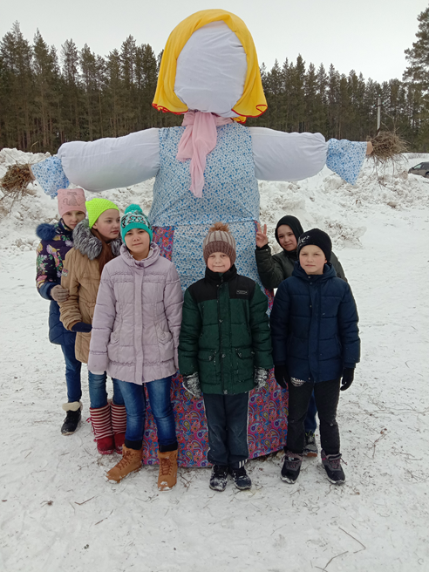
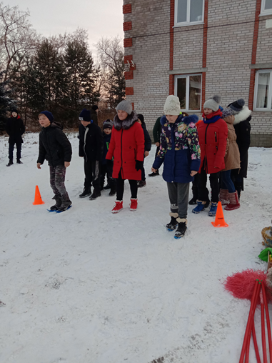
самостоятельная игровая деятельность

Slide 14
Коллективно творческая деятельность будет успешна при выполнении следующих условий: - Это развитие отношений творческого содружества между воспитателем и воспитанниками. - Развитие отношений творческого содружества между самими воспитанниками, а так же содружества старшего и младшего поколения.

Slide 15
Спасибо за внимание!

